Slide 1

Текстові об’єкти та їх редагування

Slide 2

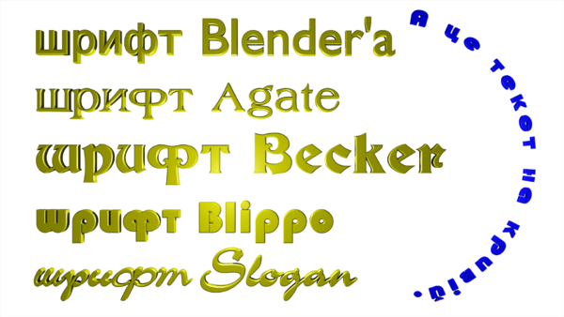
Текстові об’єкти та їх редагування
Розділ 2 § 14
Об'єкти типу Текст є векторними, формуються на основі кривих.

Slide 3

Текстові об’єкти та їх редагування
Розділ 2 § 14
Blender використовує систему шрифтів для керування розкладкою — коди літер викликають символи, що формуються в об'єкти, які візуально представляють їх у 3D-вигляді.
Це означає, що крім вбудованого у програму шрифту, можуть використовуватися зовнішні шрифти, зокрема PostScript Type 1, OpenType та TrueType.
А також, програма здатна використовувати будь-які об'єкти з поточного .blend-файлу в якості літер..

Slide 4

Текстові об’єкти та їх редагування
Розділ 2 § 14
Тексти у Bender дозволяють вам створювати та зображувати 2D або 3D (об'ємний) текст у потрібних
вам кольорах та текстурах із різними його компонуваннями (наприклад, із застосування вирівнювання або рамок).

Slide 5

Текстові об’єкти та їх редагування
Розділ 2 § 14
Стандартно, об'єкти текстових літер — це тільки плоско заповнені поверхні, як і будь-які закриті 2D-криві.
Однак, базово ви можете скошувати та видавлювати ці об'єкти літер та змусити їх наслідувати форми інших лінійних об'єктів подібно до скошувальних сплайнів кривих.

Slide 6
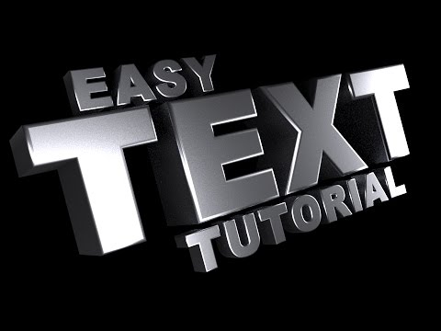
Текстові об’єкти та їх редагування
Розділ 2 § 14
Текстові об'єкти, як і будь-які інші об'єкти у Blender, можуть бути:
пересунуті
обернені
масштабовані
іншим чином трансформовані

Slide 7
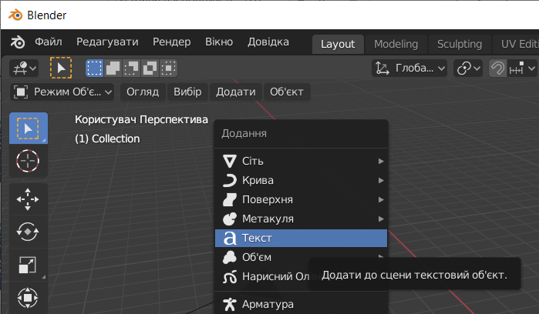
Текстові об’єкти та їх редагування
Розділ 2 § 14
Перед тим, як вводити потрібний текст, необхідно додати у сцену текстовий 3D-об'єкт.
Як і інші об'єкти, примітив текстового об'єкта під назвою Текст доступний з меню Додати заголовка 3D-Вигляду або однойменного йому спливного меню, яке викликається швидклавішею Shift + A.

Slide 8
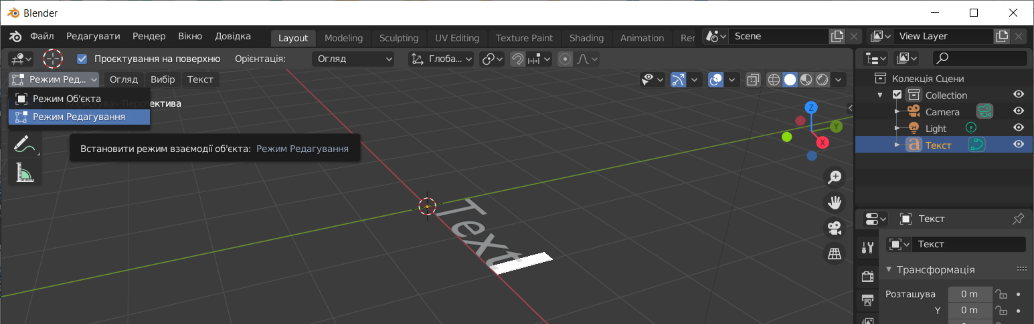
Текстові об’єкти та їх редагування
Розділ 2 § 14
Після додання текстового примітива у сцену можна перейти у Режим редагування для нього та почати вводити потрібні символи тексту.
1
2

Slide 9
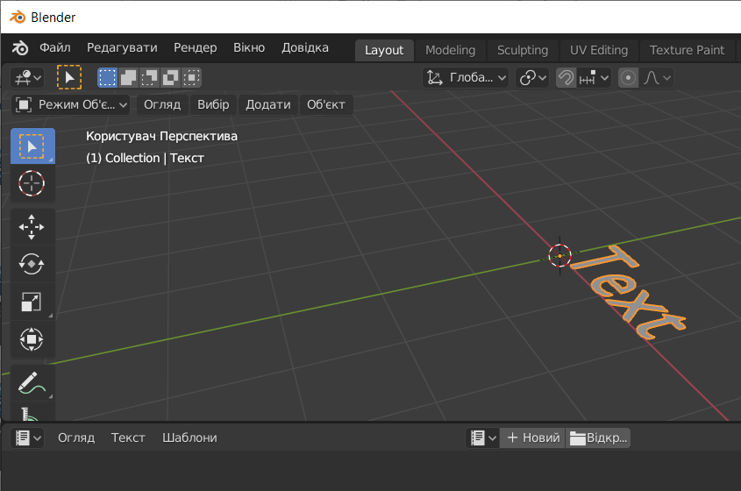
Текстові об’єкти та їх редагування
Розділ 2 § 14
Створення текстового об'єкту конвертуванням блоку звичайного тексту
Для зручності створення текстового об'єкту зі звичайного тексту можна розділити вікно на дві частини та відкрити в одній — Редактор Тексту,
в іншій — 3D-Вигляд.
Вікно 3D-огляду
Редактор тексту

Slide 10
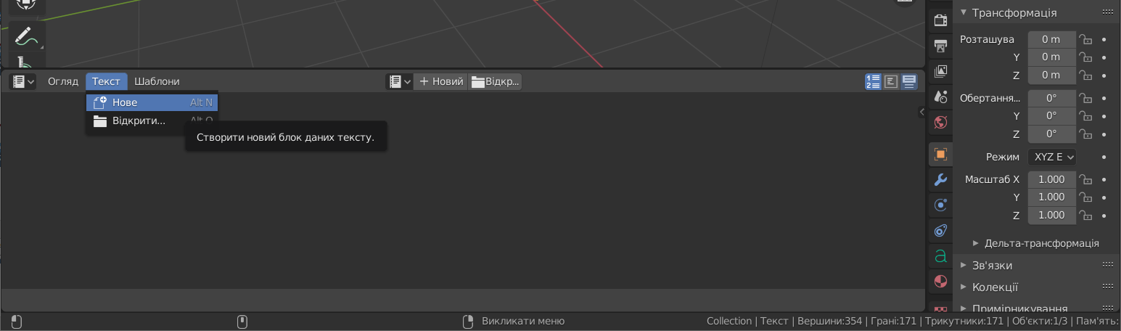
Текстові об’єкти та їх редагування
Розділ 2 § 14
У Редакторі Тексту вибрати у меню Текст команду Нове
1
Або клацнути на кнопці Новий у заголовку редактора
2

Slide 11
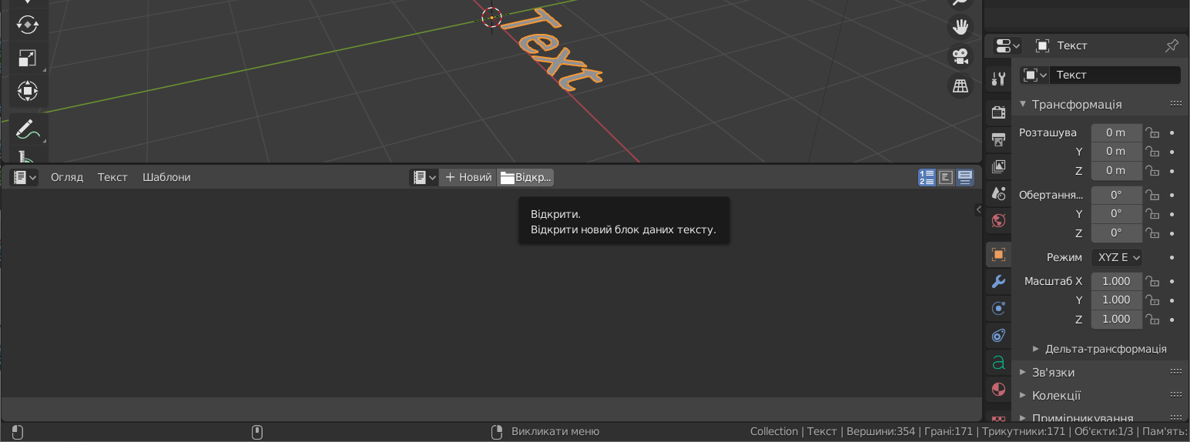
Текстові об’єкти та їх редагування
Розділ 2 § 14
Текст із завантажуваного зовнішнього файлу повинен бути у кодуванні UTF-8.

Slide 12
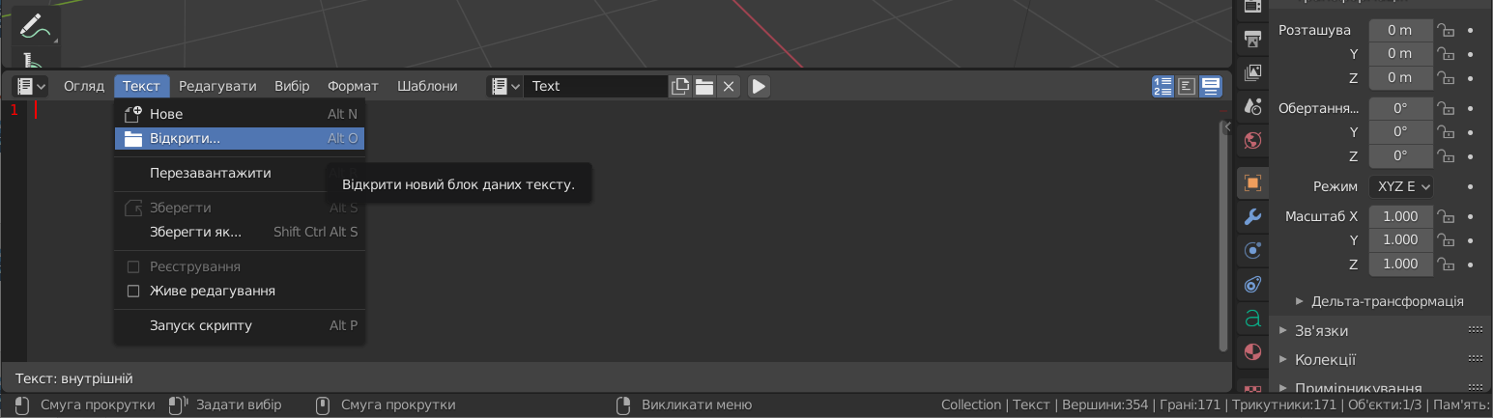
Текстові об’єкти та їх редагування
Розділ 2 § 14
Далі увести потрібний текст або завантажити готовий текст із зовнішнього текстового файлу за допомогою команди Відкрити (Alt + O) з меню Текст редактора Тексту.
1
2

Slide 13
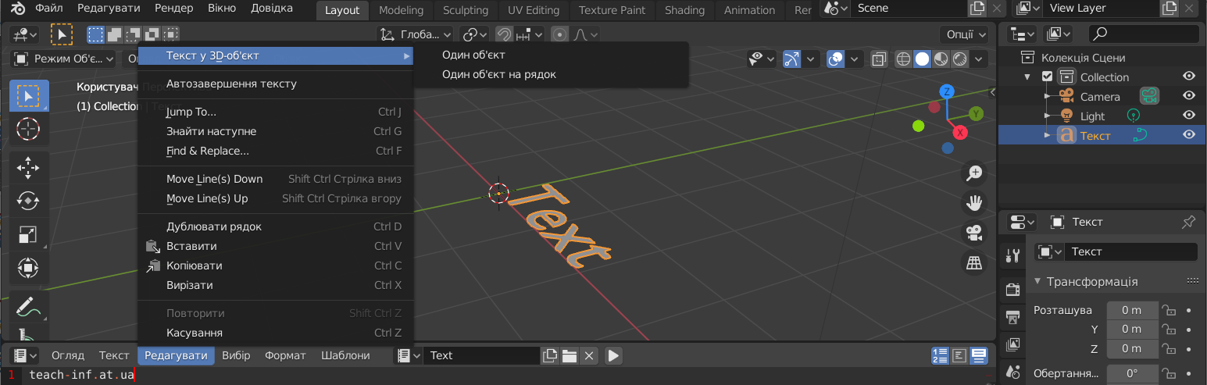
Текстові об’єкти та їх редагування
Розділ 2 § 14
Після завершення вводу тексту слід вибрати у підменю Текст у 3D-Об'єкт меню Редагувати редактора Тексту одну з команд:
2
3
1

Slide 14
Текстові об’єкти та їх редагування
Розділ 2 § 14
Один Об'єкт
буде створено один текстовий 3D-об'єкт та увесь наявний текст з вікна редактора буде поміщено в нього;
Один Об'єкт на Рядок
залежно від кількості рядків текстового блоку у редакторі буде створено відповідну кількість текстових 3D-об'єктів та кожен рядок буде поміщено у свій окремий 3D-об'єкт.

Slide 15
Текстові об’єкти та їх редагування
Розділ 2 § 14
Редагування текстових об'єктів у Blender
Режим «Правка» для текстів
Для ручного уведення тексту та його форматування для текстових об'єктів передбачено свій режим правки Режим редагування. Характерною особливістю режиму правки для текстів є те, що для них це саме текстовий, а не графічний режим:
немає ніяких керуючих точок або вершин;
недоступні засоби трансформування і деформування;
тільки символи та їх форматування.

Slide 16

Працюємо за комп’ютером
Розділ 2 § 14
Робота в 3D редакторі Blender
Створіть декілька текстових об’єктів
Спробуйте відформатувати створені текстові об’єкти

Slide 17

Дякую за увагу!

